Slide 1
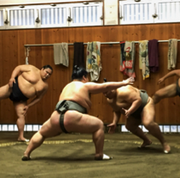
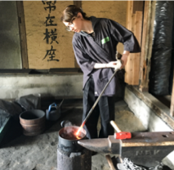
Voyaginとは？
強み
欧米豪中心の集客力（特にハイエンド層）
東京、京都、大阪といった首都圏のみならず、地方に向けての集客でも成功事項を創出中
決済代行・キャンセル保証
Voyaginが体験提供者である取引先様に変わって、決済業務を実施。キャンセル発生の際はVoyaginが全額負担
他言語でのカスタマーサポート体制
日本語・英語・中国語対応可能な、365日年中無休のカスタマーサポート体制を内製化して運営中
サービス
“いつでも”“どこでも”“簡単に”体験予約が可能
外国人旅行者向け体験予約サイト
Discover amazing, unique experiences and tours
相撲稽古見学
鍛冶体験
すきやばし次郎
総体験数：約3,500
総参加者数：約800,000人
PV数：約150 – 200万/月
日本へのFIT送客数
No.1規模の実績
会社概要
顧客層
会社名：株式会社Voyagin（楽天グループ）
本社所在地：東京都渋谷区渋谷1-15-8 宮益O.Nビル 5F
設立：2011年1月資本金 184,561千円
事業内容：外国人旅行者向け体験サービスの仲介
代表取締役：高橋理志
従業員数：50名（パートアルバイトを含む）
旅行業登録番号：東京都知事登録旅行業 第2-6981号
国籍
属性
欧米豪が約7割を占める
2-4人の個人旅行客がメイン

Slide 2
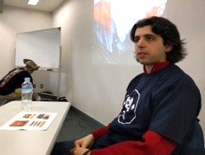
講師の紹介 株式会社 Ｖｏｙａｇｉｎ（ボヤジン） コンテンツプロデューサー Alexander Stankov (アレクサンダー・スタンコフ）
■経歴
ブルガリア出身。東京大学大学院卒
通訳案内士資格獲得者。ブルガリア語、英語、ロシア語、日本語の4カ国語が堪能。
2006年に初めて来日し、国内旅行に興味を持ち始める。 47都道府県全てに足を運び、日本全国の魅力を知り尽くしている。日本の独特な魅力や知名度が低い美しい穴場的な場所を外国人旅行者に宣伝するため2014年に当社入社。現在は、コンテンツプロデューサーとして従事中。復興庁、秋田県、岐阜県下呂市&恵那市、石川県金沢市、名古屋市など地方行政でのモニターツアー・ワークショップ・セミナーなど実績多数。

